Slide 1
게임서버
텀프로젝트 발표
2015182034 임종현

Slide 2
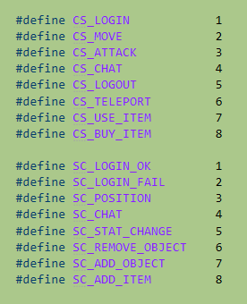
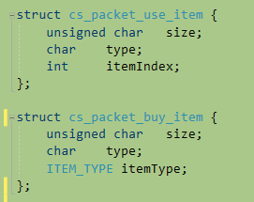
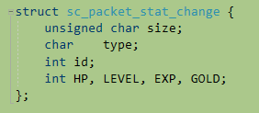
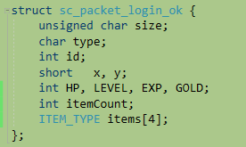
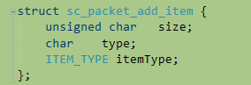
01
프로토콜
▶ 기본 프로토콜에 아이템 관련 내용 추가
▶ 갱신하는 정보에 골드 정보도 추가
1

Slide 3
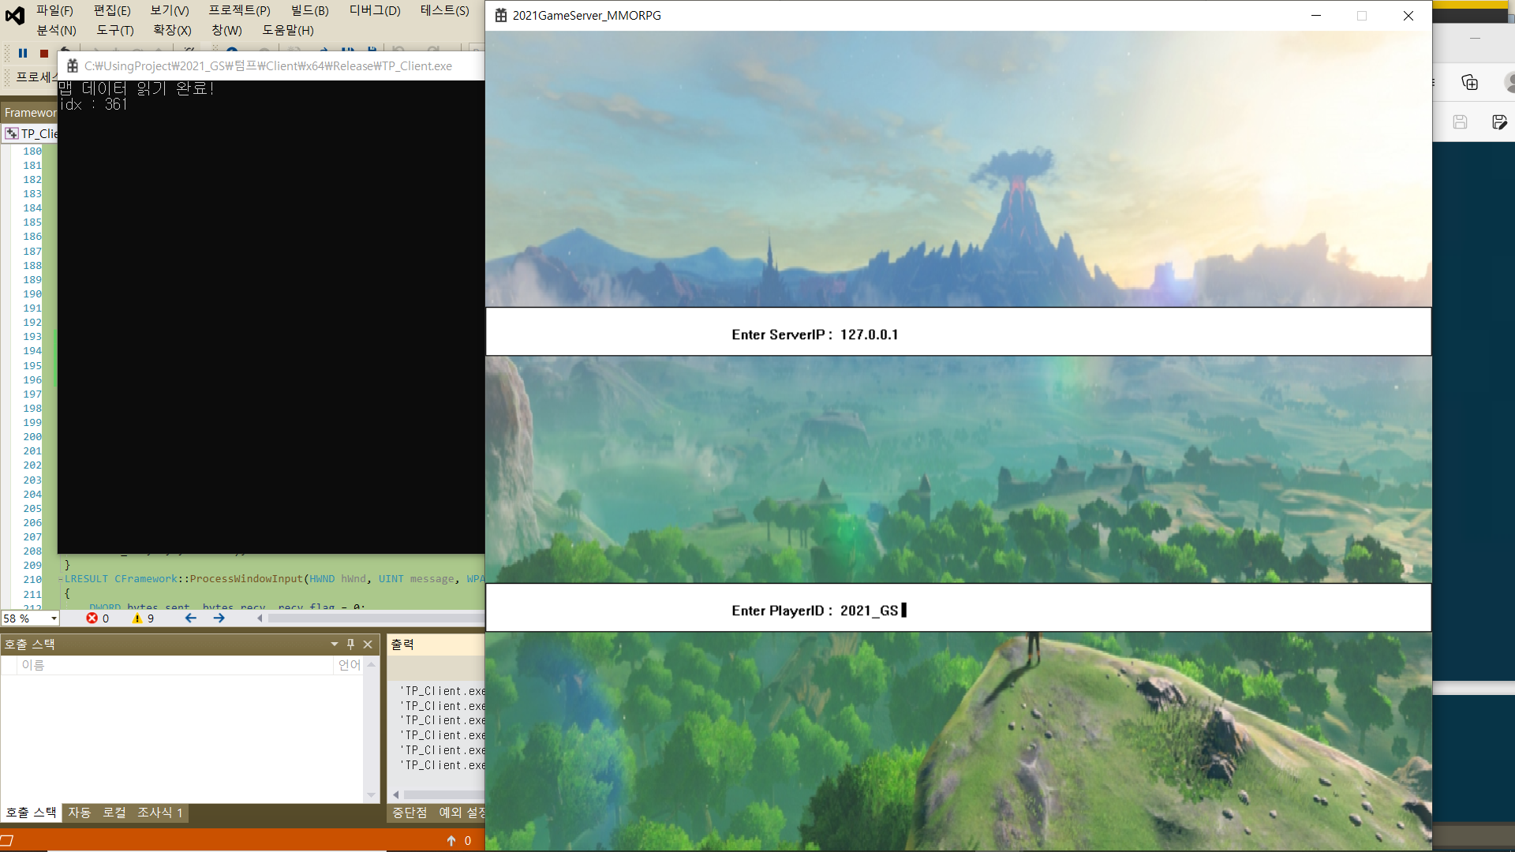
02
인게임 구현 상황 – 로그인
▶ 원하는 서버의 IP주소를 입력 받아 접속할 수 있도록 합니다.
▶ 플레이어의 ID를 입력 받아 접속하도록 합니다.
2

Slide 4
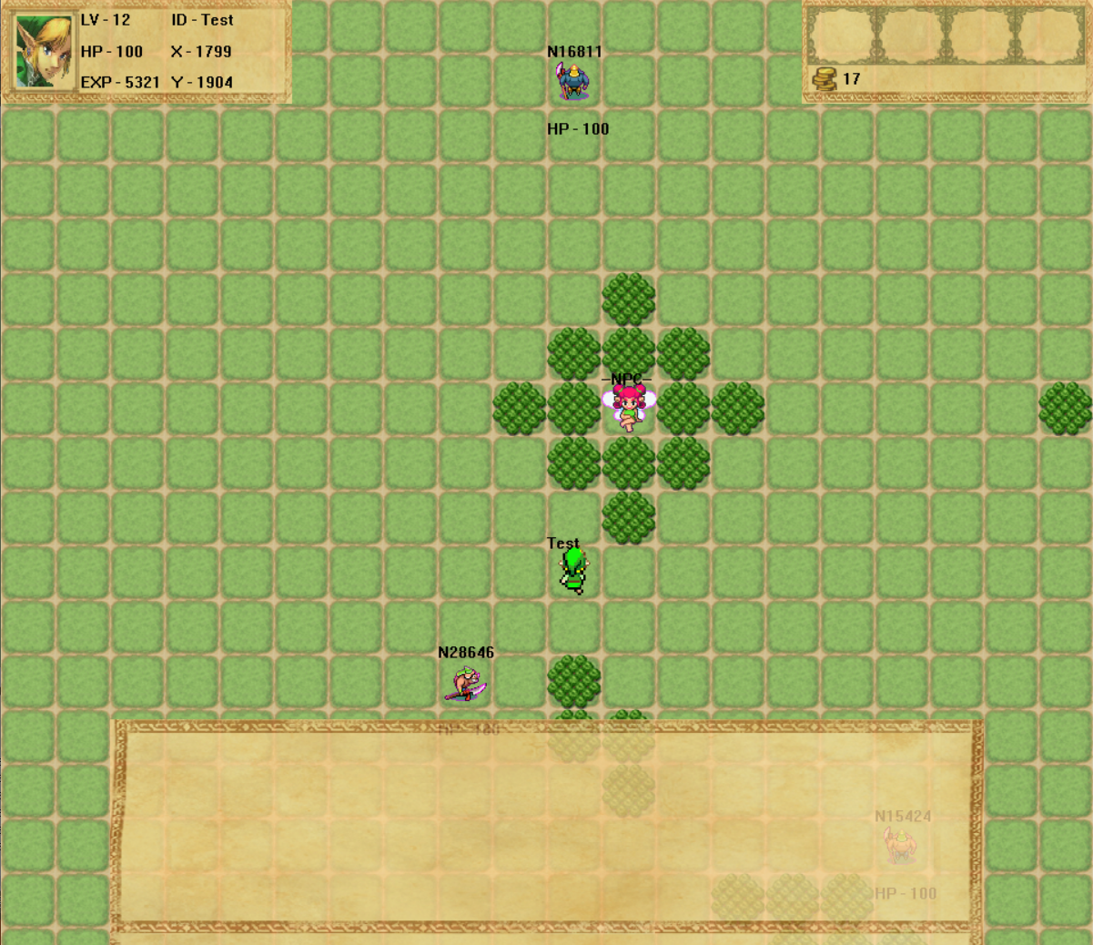
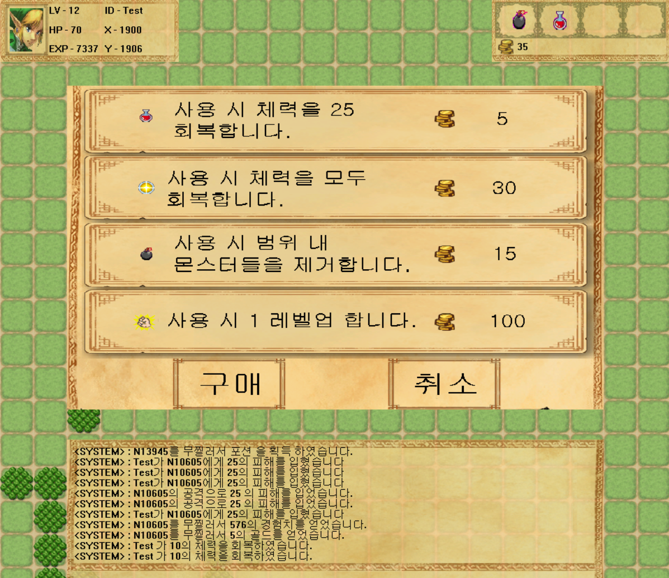
02
인게임 구현 상황 – UI
플레이어 정보 UI
▶ 플레이어의 이름, 레벨, 체력, 경험치, 위치 좌표 정보를 보여줍니다.
▶ 시스템 메시지, 플레이어들 간의 채팅 메시지를 보여줍니다.
▶ 플레이어가 소유한 아이템과 골드를 보여줍니다.
채팅 UI
아이템 및 골드 UI
3

Slide 5
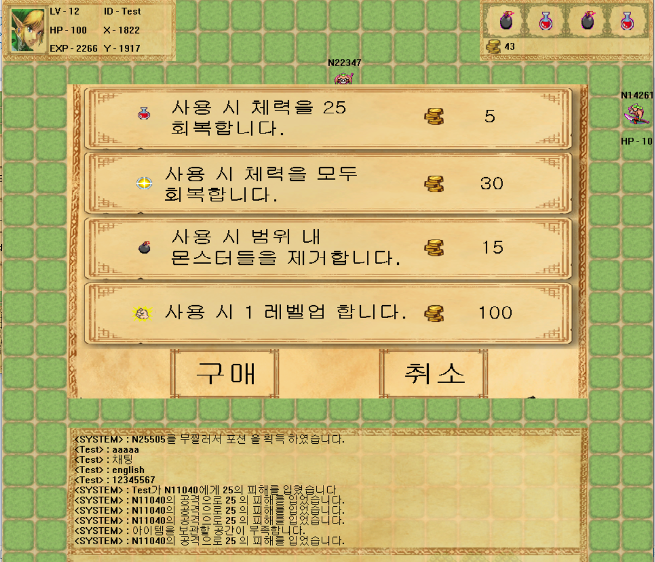
02
인게임 구현 상황 – 채팅 시스템
▶ 시야에 보이는 플레이어들 간의 채팅 기능
▶ 시스템 메시지, 플레이어 채팅 시스템 구현
▶ 한글, 영어, 숫자 등 자유롭게 채팅 가능
4

Slide 6
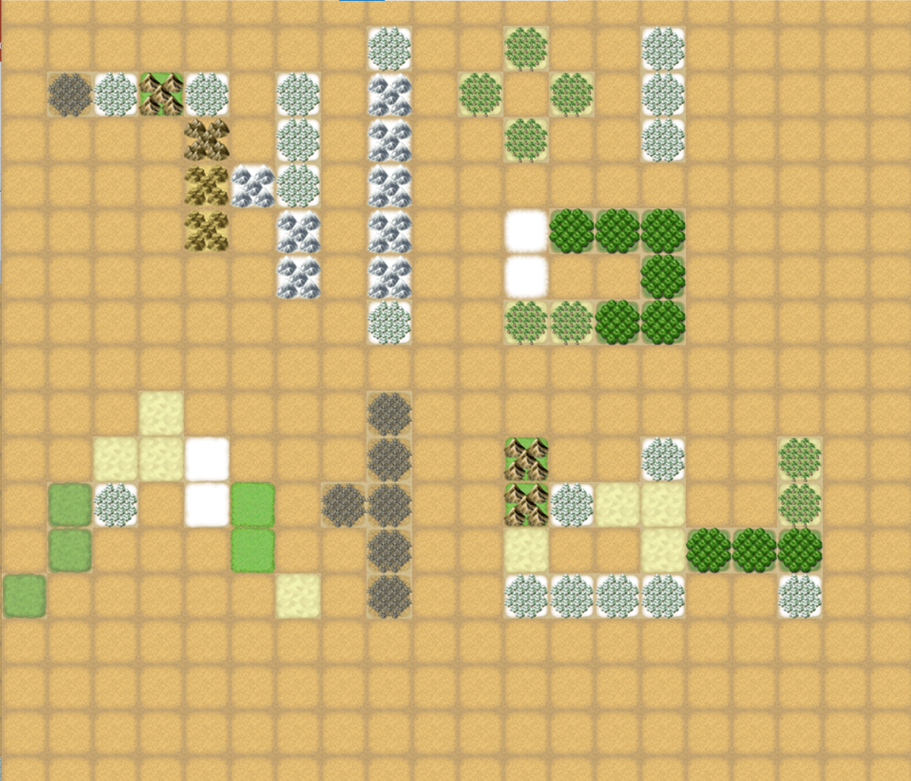
02
인게임 구현 상황 – 장애물 배치
▶ 맵 에디터를 통한 장애물 배치
▶ 평야 지역, 사막 지역, 얼음 지역 컨셉의 4개 지역 존재
5

Slide 7
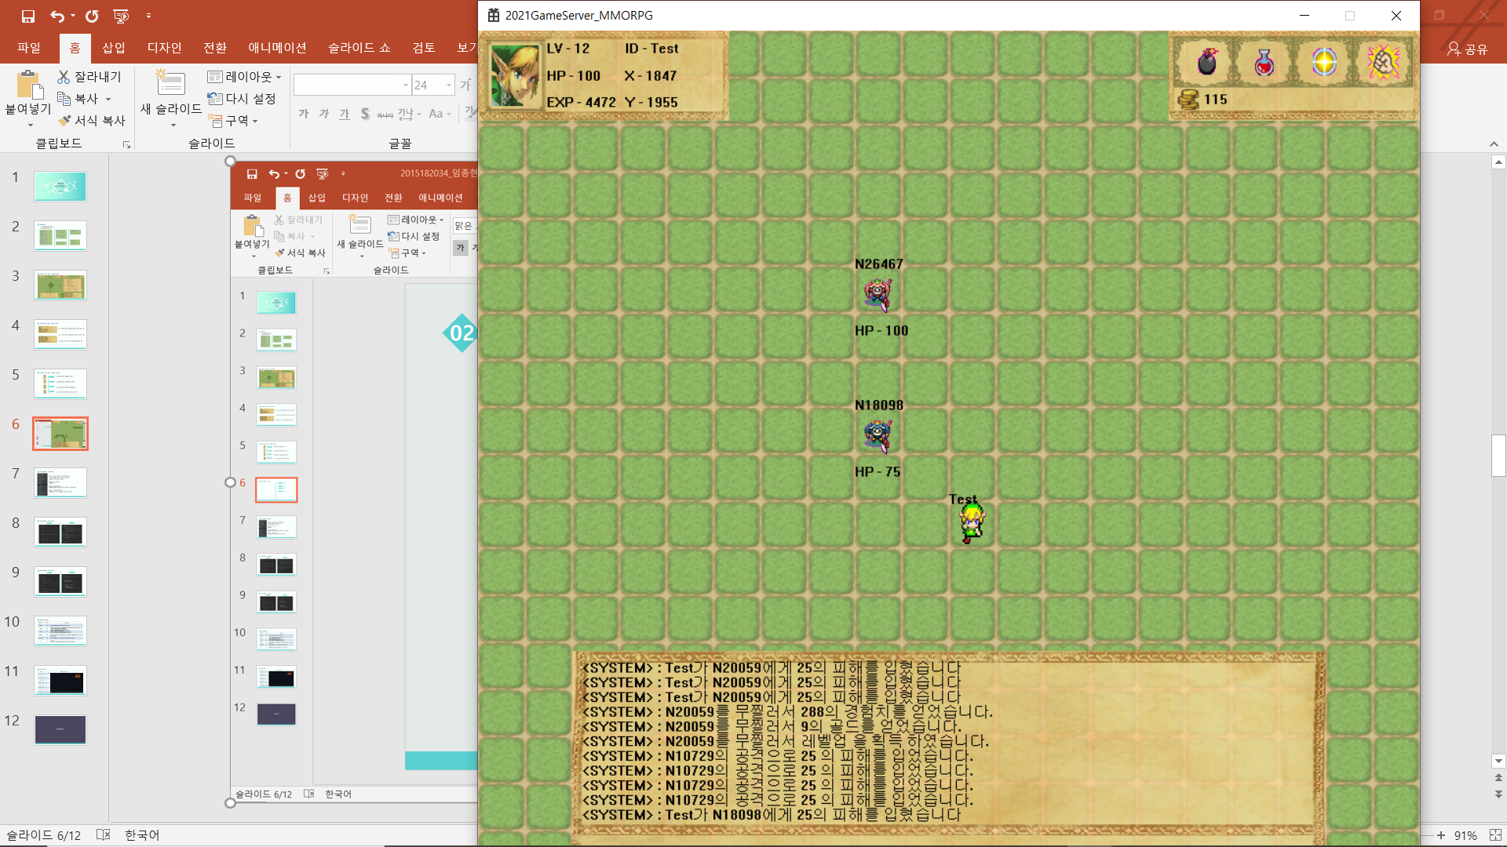
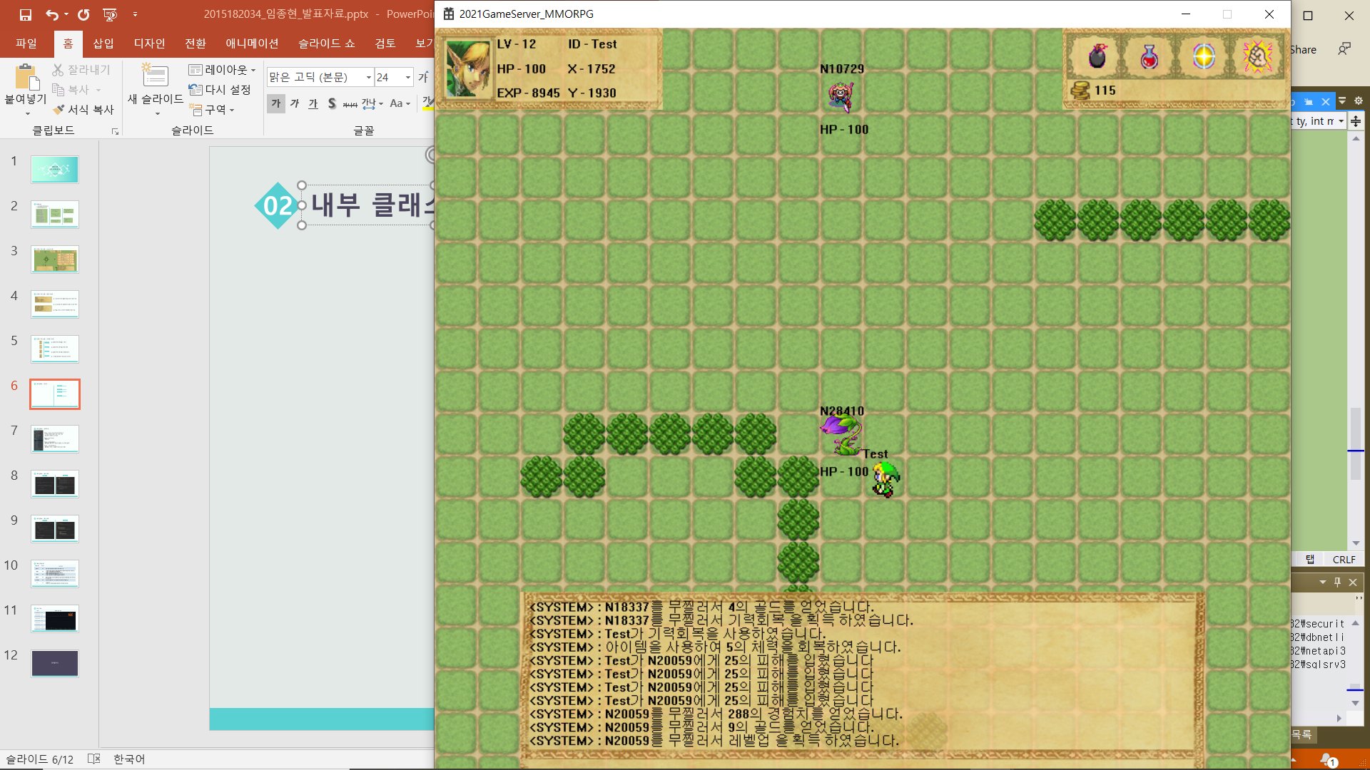
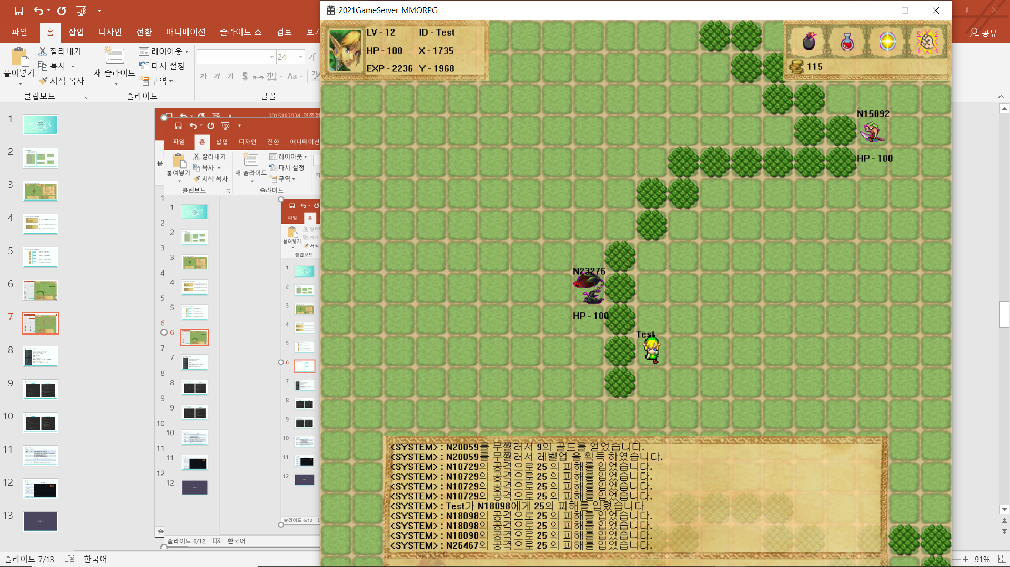
02
인게임 구현 상황 - 몬스터
▶ 플레이어에게 공격당하면 플레이어를 추격합니다.
▶ 플레이어가 행동 범위 안에 들어오면 플레이어를 추격합니다.
▶ 플레이어에게 공격당하면 제자리에서 플레이어를 공격합니다.
▶ 플레이어가 공격 범위 안에 들어오면 플레이어를 공격합니다.
Peace + 로밍
Agro + 로밍
Peace + 고정
Agro + 고정
6

Slide 8
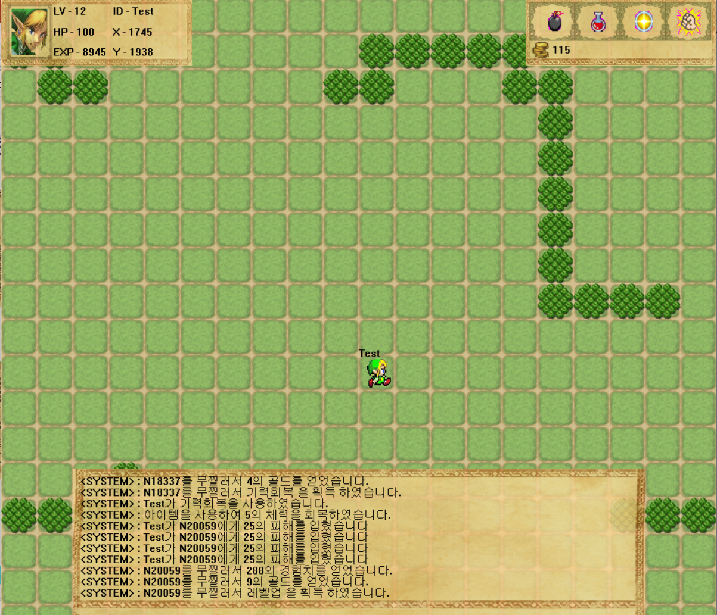
02
인게임 구현 상황 – 아이템 시스템
▶ 플레이어의 레벨을 1 증가
▶ 플레이어의 체력을 전부 회복
▶ 플레이어의 체력을 25만큼 회복
▶ 시야에 존재하는 모든 몬스터 제거
레벨 업
기력 회복
포션
폭탄
7

Slide 9
02
인게임 구현 상황 – NPC 및 상점
상인 NPC
8

Slide 10
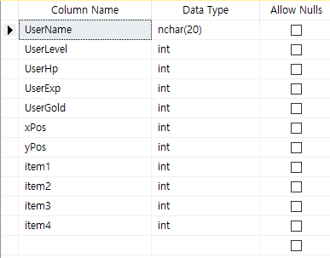
03
데이터베이스
▶ 데이터베이스를 통해 플레이어의 주요 데이터들을 관리
▶ 이름
▶ 레벨
▶ 체력
▶ 경험치
▶ 골드
▶ 위치
▶ 아이템
9

Slide 11
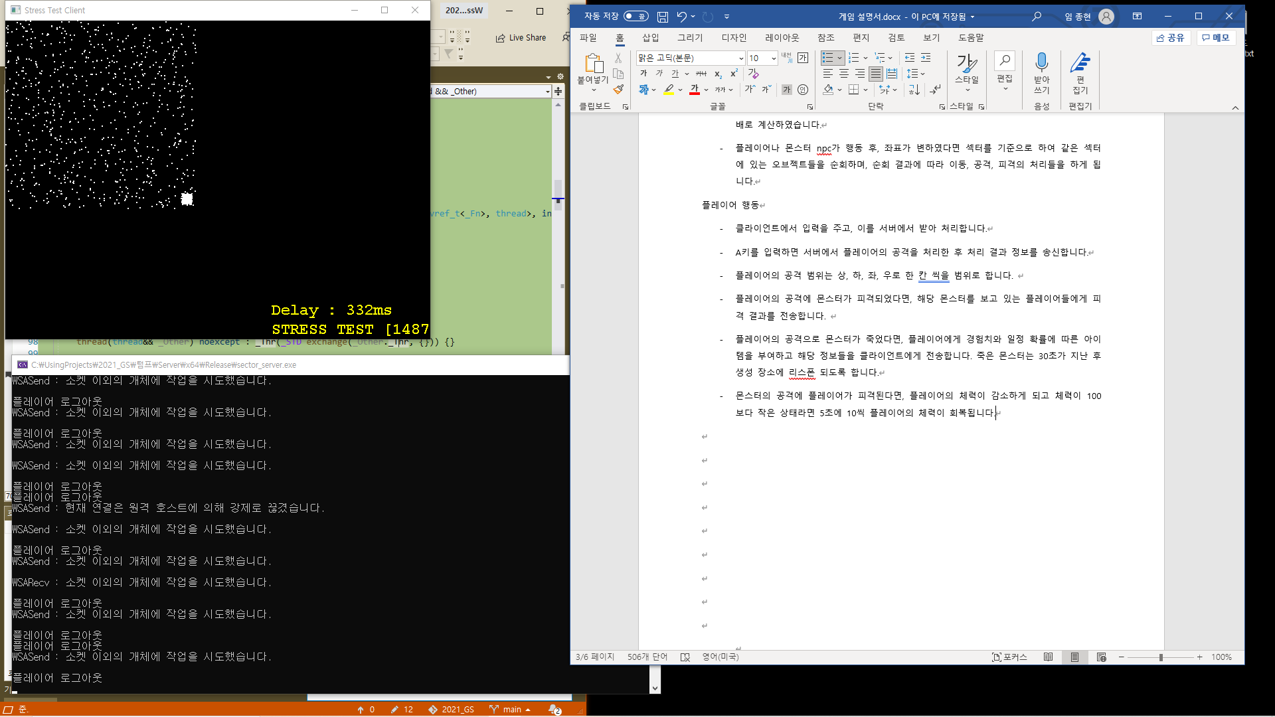
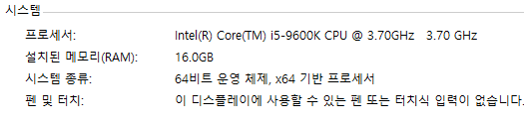
04
스트레스 테스트 결과
▶ 테스트 기기 성능
10

Slide 12
시연
11

Slide 13
감사합니다.
12

